Slide 1
Abstract and Interface
Hướng dẫn: Phạm Ngọc Huy

Slide 2
Mục tiêu
Hiểu về Interface
Khái niệm
Biến trong Interface
Abstract Method
Biết tạo Interface
Abstract Class
Biết khi nào dùng Abstract hoặc Interface

Slide 3
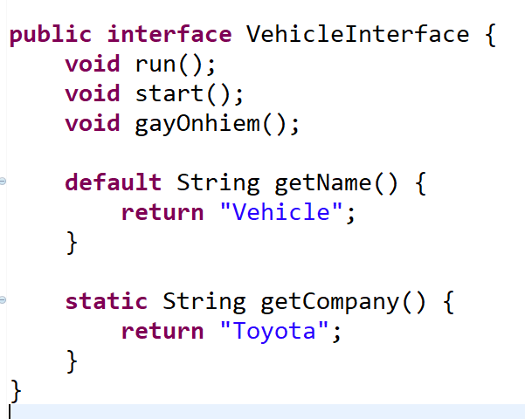
Interface Java là gì
Là một bản thiết kế trước của một class
“Chuẩn bị” những hành vi của class
Class sẽ kế thừa những hành vi này

Slide 4
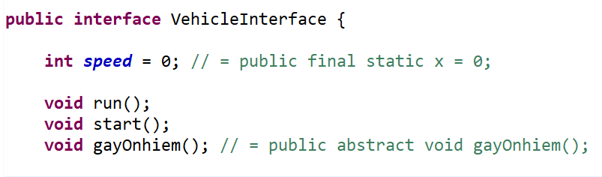
Đặc điểm Interface
Có thể khai báo biến trong Interface
Không phải là Class, không có constructor
Biến trong interface không có giá trị mặc định
Biến ở dạng static, final khi compiler
Các method đề là abstract method

Slide 5
Kế thừa với Interface
Interface có thể extends nhiều interface khác
Interface không thể implement Interface khác
Các class có thể implement từ nhiều Interface
Hầu hết các phần mềm đều dựng sẵn interface trước
Dùng interface mới mở rộng từ interface cũ

Slide 6
Từ khóa Final
Dùng cho biến, class, method để phân quyền truy cập
Biến final là hằng số và không thay đổi được giá trị (không có setter)
Class final: không thể extend
Method final: không thể ghi đè, có thể kế thừa từ class không final
Biến final, static có thể không khai báo trị

Slide 7
Từ khóa static
Mục đích quản lý bộ nhớ
Biến static: Khởi tạo một lần duy nhất
Method static: gọi trực tiếp mà không cần khởi tạo đối tượng
Class static: chỉ có thể là Inner Class
Ngoài ra có thể tạo khối static chạy trước hàm main

Slide 8
Abs

